Slide 1

Data AnÁlisis in Python Pandas & Seaborn
Virginia Domínguez García
Seminarios Ecoinformática AEET
2022

Slide 2


1 - ¿Por qué Python en Anaconda?
Notes:
Lo primero. ¿por qué os he hecho hincapié en que instaléis python a través de anaconda?
Porque cambia muy rápido y anaconda es un gestor de paquetes, que permite tener instalados a la vez varias distribuciones tanto de python como de R!

Slide 3
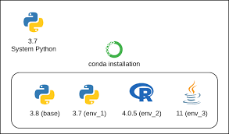
1 - ¿Por qué Python en Anaconda?
https://whiteboxml.com/blog/the-definitive-guide-to-python-virtual-environments-with-conda

Slide 4
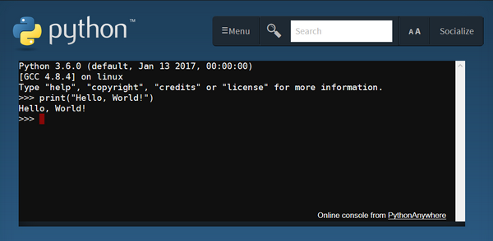
2 - ¿Cómo trabajar en Python?
Notes:
Una vez tenemos python instalado correctamente podemos elegir bien usar directamente la terminal de python, bien escribir código y ejecutarlo, o usar editors interactivos (similares a R-studio) en este caso creo que el que funciona major es VsCode, con el plugin de python, o bien usar jupyter notebboks (similares a los de mathematica).
En este caso lo haremos así ya que el format es el major, al dejar registrado lo que vamos haciendo

Slide 5
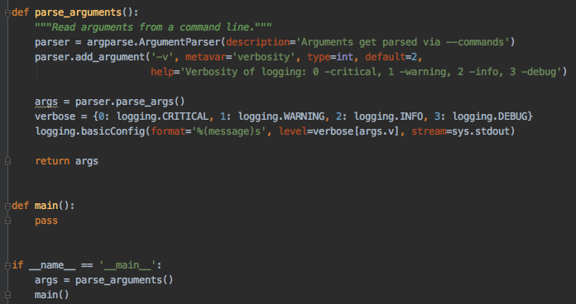
2 - ¿Cómo trabajar en Python?
Notes:
Una vez tenemos python instalado correctamente podemos elegir bien usar directamente la terminal de python, bien escribir código y ejecutarlo, o usar editors interactivos (similares a R-studio) en este caso creo que el que funciona major es VsCode, con el plugin de python, o bien usar jupyter notebboks (similares a los de mathematica).
En este caso lo haremos así ya que el format es el major, al dejar registrado lo que vamos haciendo

Slide 6
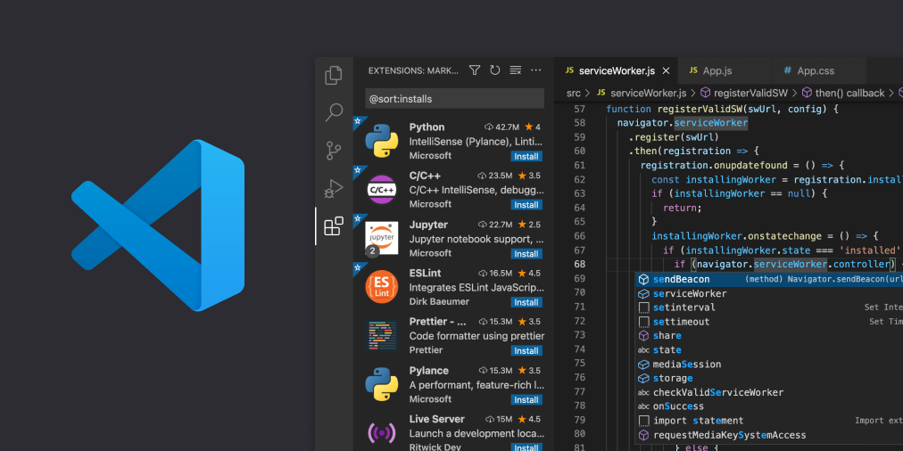
2 - ¿Cómo trabajar en Python?
https://code.visualstudio.com/
Notes:
Una vez tenemos python instalado correctamente podemos elegir bien usar directamente la terminal de python, bien escribir código y ejecutarlo, o usar editors interactivos (similares a R-studio) en este caso creo que el que funciona major es VsCode, con el plugin de python, o bien usar jupyter notebboks (similares a los de mathematica).
En este caso lo haremos así ya que el format es el major, al dejar registrado lo que vamos haciendo

Slide 7
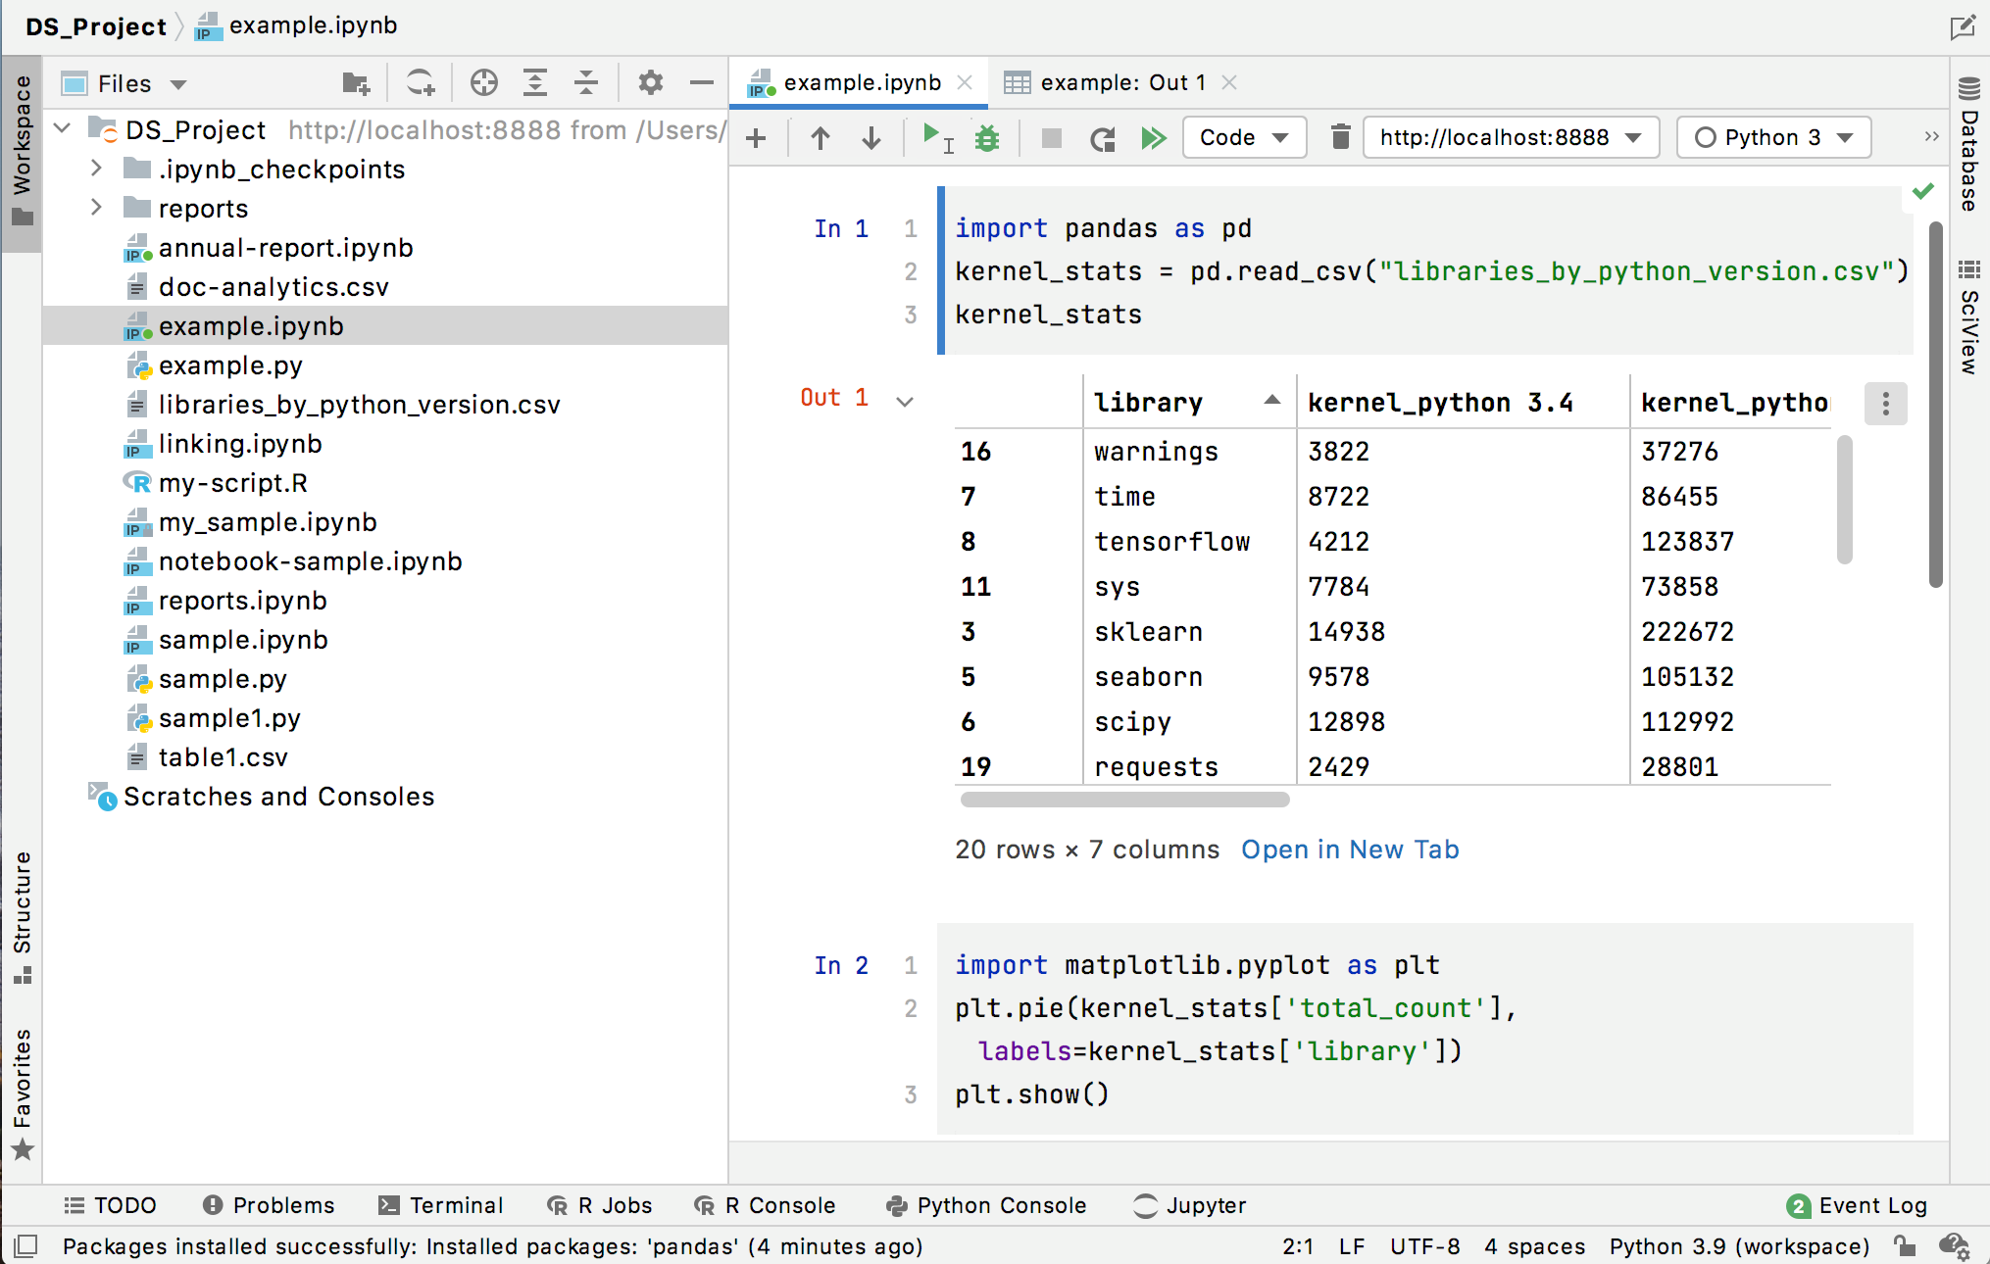
2 - ¿Cómo trabajar en Python?
https://code.visualstudio.com/
Notes:
Una vez tenemos python instalado correctamente podemos elegir bien usar directamente la terminal de python, bien escribir código y ejecutarlo, o usar editors interactivos (similares a R-studio) en este caso creo que el que funciona major es VsCode, con el plugin de python, o bien usar jupyter notebboks (similares a los de mathematica).
En este caso lo haremos así ya que el format es el major, al dejar registrado lo que vamos haciendo

Slide 8

2 - ¿Cómo trabajar en Python?
https://code.visualstudio.com/
Notes:
Una vez tenemos python instalado correctamente podemos elegir bien usar directamente la terminal de python, bien escribir código y ejecutarlo, o usar editors interactivos (similares a R-studio) en este caso creo que el que funciona major es VsCode, con el plugin de python, o bien usar jupyter notebboks (similares a los de mathematica).
En este caso lo haremos así ya que el format es el major, al dejar registrado lo que vamos haciendo

Slide 9
2 – Instalar jupyter notebook
https://towardsdatascience.com/how-to-set-up-anaconda-and-jupyter-notebook-the-right-way-de3b7623ea4a
Install the notebook
conda install -c conda-forge notebook conda install -c conda-forge nb_conda_kernels
Add environment kernel to notebook
conda activate cenv
(cenv)$ conda install ipykernel
(cenv)$ ipython kernel install --user --name=<any_name_for_kernel>

Slide 10
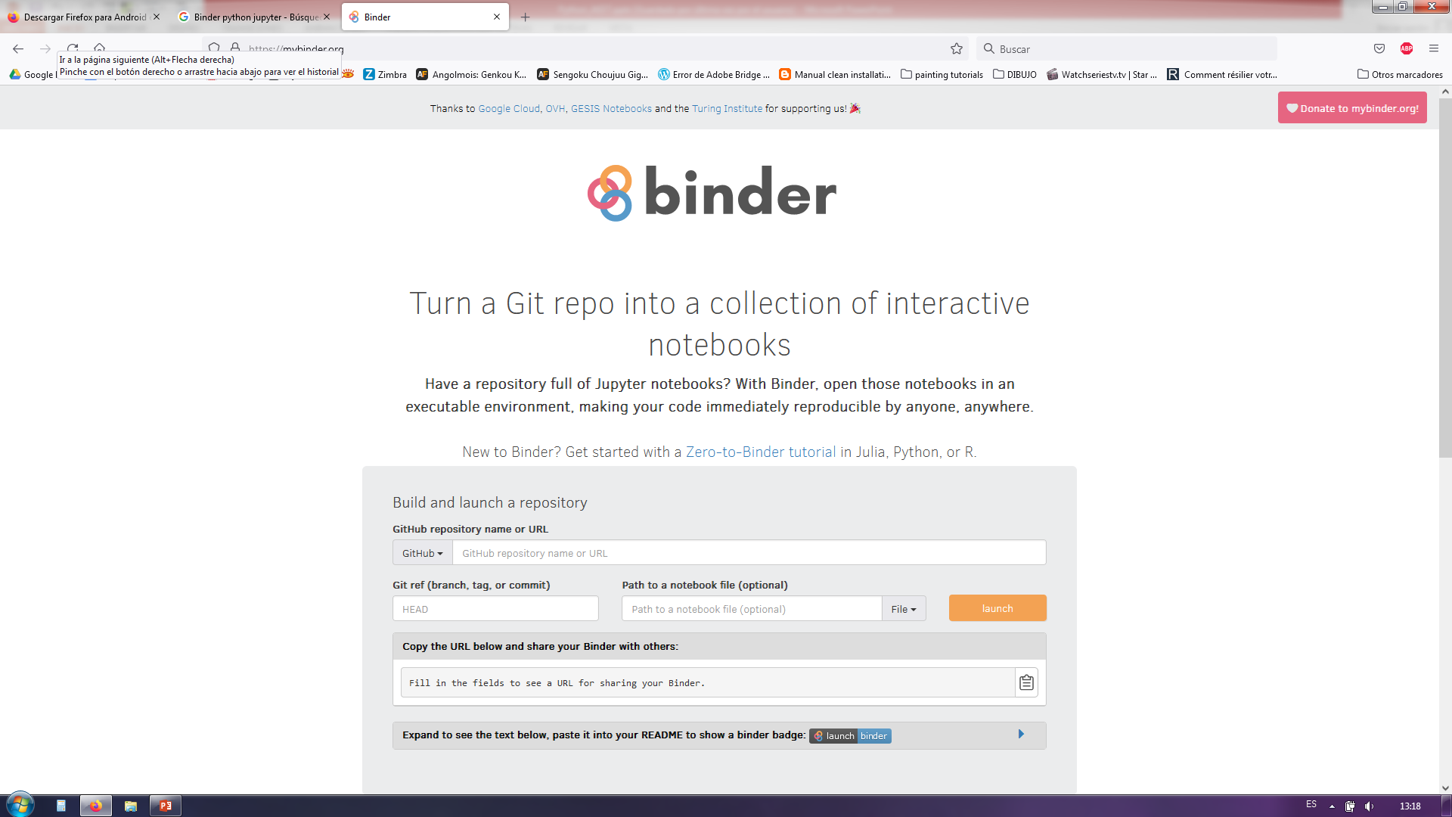
2 – Usar Binder como servidor remoto
¡Permite ejcutar python sin tenerlo isntalado localmente!

Slide 11
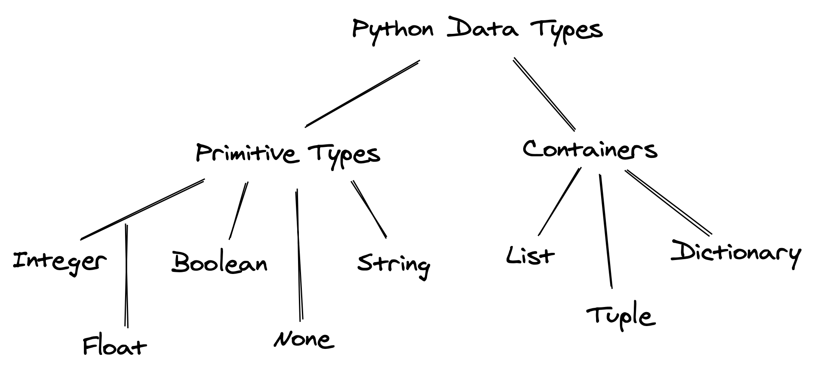
3 – Tipos de datos en Python
Notes:
Los datos básicos son mera información, pero de diferente tipo: numeros caracteres, etc

Slide 12
3 – Tipos de datos en Python
Sets
Notes:
Estos numerous normalmente están metidos en estructuras, que llamamos contenedores (por ejemplos listas).
Veamos los diferentes tipos de contenedores, que pueden ser liosos.
Bueno, lo importante de estos contendores es que no solo tienen informacion guardada a la que podemos accede con .campo , sino que tienen métodos, que son funciones especiales especiales de ese contenedor, y se llaman como .function()

Slide 13
3 – Tipos de datos en Python
Sets
Accesso a elemento: container.element
Método: container.method.()
Notes:
Estos numerous normalmente están metidos en estructuras, que llamamos contenedores (por ejemplos listas).
Veamos los diferentes tipos de contenedores, que pueden ser liosos.
Bueno, lo importante de estos contendores es que no solo tienen informacion guardada a la que podemos accede con .campo , sino que tienen métodos, que son funciones especiales especiales de ese contenedor, y se llaman como .function()

Slide 14
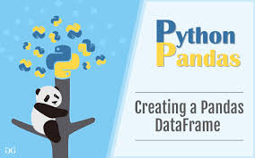
3 – Tipos de datos en Python
DataFrames
Sets
Accesso a elemento: container.element
Método: container.method.()
Notes:
Bueno, aparte de esos queda uno que es crucial para trabajar con bases de datos relacionales: las dataframes y su libreria asociada: pandas, que es a lo que vamos a dedicar el grueso de la charla.
¿Qué es una datafrmae? : Datos indexados y ordenados.
Si tenemos una filosofia de datos tidy entonces casa fila representa una observacion, mientras que cada columna representa una variable diferente de observación.

Slide 15
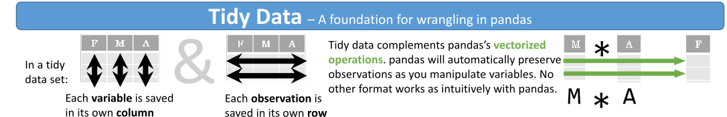
3 – Tipos de datos en Python
Accesso a elemento: container.element
Método: container.method.()
Notes:
Bueno, aparte de esos queda uno que es crucial para trabajar con bases de datos relacionales: las dataframes y su libreria asociada: pandas, que es a lo que vamos a dedicar el grueso de la charla.
¿Qué es una datafrmae? : Datos indexados y ordenados.
Si tenemos una filosofia de datos tidy entonces casa fila representa una observacion, mientras que cada columna representa una variable diferente de observación.

Slide 16
3 – Creando un DataFrame
Notes:
Veamos directamente cómo se hace

Slide 17
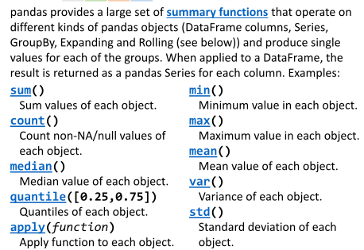
4 – Data Overview
Consultar Inicio y Final
df.head(5)
df.tail(5)
Recuperar el número de filas y columnas (shape)
df.shape
Información general
df.info() -> tipos de datos
df.describe() -> estadística básica
Información de distribución de datos y correlaciones
df.hist() -> histograma
df.corr() -> correlación

Slide 18
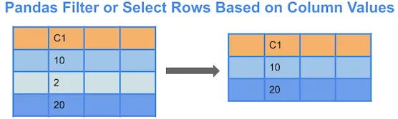
5 – Selección de datos
Selección Booleana: Atendiendo a los valores de las celdas
Selección Indexada: Atendiendo a las etiqueta
s que hayamos usado para indexar

Slide 19
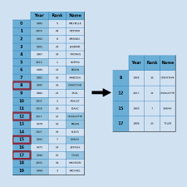
5 – Selección de datos
Selección Booleana: Atendiendo a los valores de las celdas
Selección Indexada: Atendiendo a las etiqueta
s que hayamos usado para indexar

Slide 20
5 – Selección de datos
Selección Booleana: Atendiendo a los valores de las celdas
Selección Indexada: Atendiendo a las etiqueta
s que hayamos usado para indexar
Selección por tipo de dato

Slide 21
6 – Limpieza de datos
Información que falta: NaN
* Los localizamos con .isna()
* Eliminamos las filas con NaN con .dropna()
* Rellenamos los valors que faltan con .fillna()
Renombrando columnas y mapeando valores:
Cambiar nombres de columnas: df.rename(columns=diccionario)
Cambiar valores en la columns: df[‘column'].map(diccionario)

Slide 22
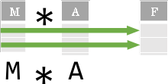
7 – Operando en la DataFrame
Las Operaciones que hagamos van a ser vectoriales por defecto (afectan a toda la df)

Slide 23
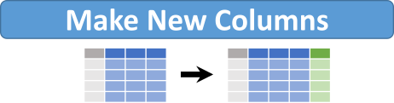
7 – Operando en la DataFrame
Las Operaciones que hagamos van a ser vectoriales por defecto (afectan a toda la df)
Para guardar la información creamos nuevas columnas:
df.loc[:,”Name”]= operation on rows

Slide 24
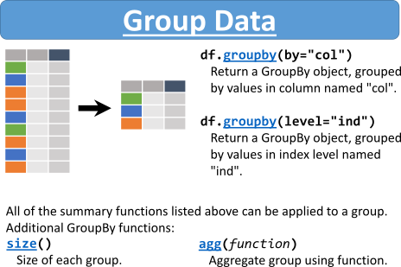
8 – Agrupando información y resumiendo
Agrupamos por categorias y aplicamos agregación con las summary functions

Slide 25

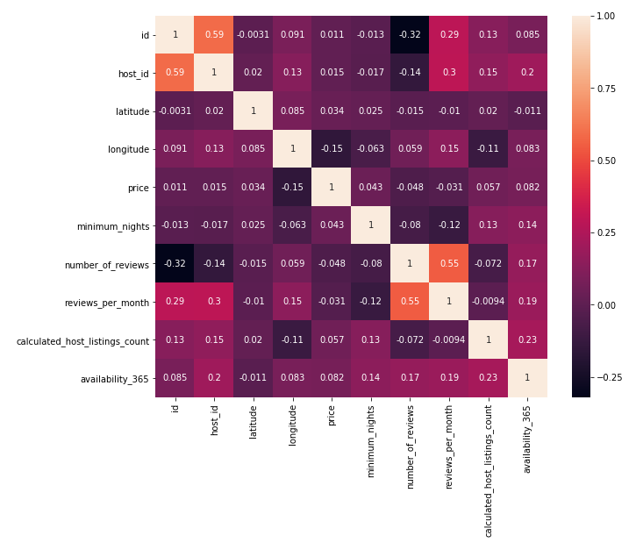
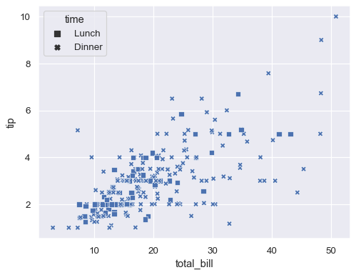
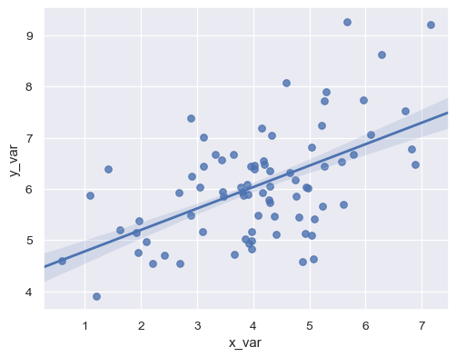
9 – Correlaciones
Podemos usar métodos solamente numéricos : df.corr()
Podemos usar métodos más gráficos
sns.heatmap(df.corr())
sns.scatterplot()
sns.regplot()
Notes:
La libreria seaborn es capaz ded hacer por si misma calculus por categorias (medias, desviaciones etc)

Slide 26
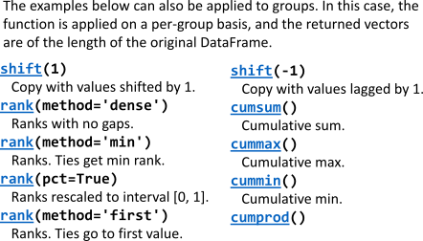
10 – Sorting and Ranking
Podemos usar métodos solamente numéricos : df.corr()
Ranking
Notes:
La libreria seaborn es capaz ded hacer por si misma calculus por categorias (medias, desviaciones etc)

Slide 27
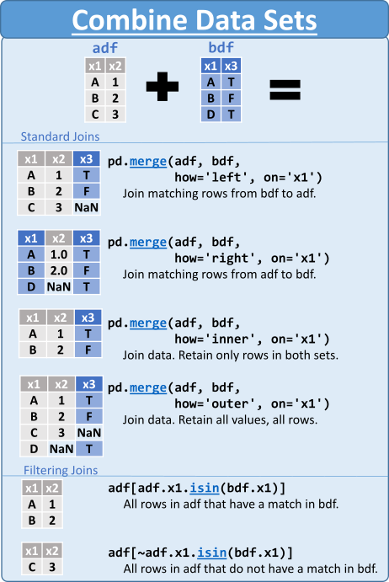
11 – Combinando DataFrames: merge y concat
Merge: Une dos DataFrames con al menos un índice en común
Notes:
La libreria seaborn es capaz ded hacer por si misma calculus por categorias (medias, desviaciones etc)

Slide 28
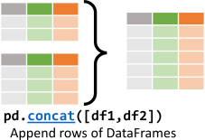
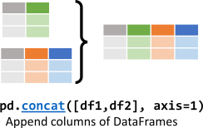
11 – Combinando DataFrames: merge y concat
Merge: Une dos DataFrames con al menos un índice en común
Concat: Combina varias DataFrames en una nueva
Notes:
La libreria seaborn es capaz ded hacer por si misma calculus por categorias (medias, desviaciones etc)

Slide 29
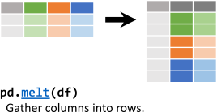
12 – Reestucturar datos: .melt() y .pivot()
Hay casos en los que estaremos obligados a cambiar la estructura de la da base de datos, porque por ejemplo no sea tidy.
pd.melt() nos permite hacerlo
Notes:
La libreria seaborn es capaz ded hacer por si misma calculus por categorias (medias, desviaciones etc)

Slide 30
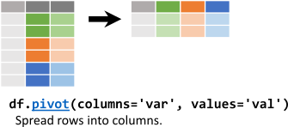
12 – Reestucturar datos: .melt() y .pivot()
Hay casos en los que estaremos obligados a cambiar la estructura de la da base de datos, porque por ejemplo no sea tidy.
pd.melt() nos permite hacerlo ->
En otros casos nos interesará pasar de una estructura tidy a una table cruzada, por ejemplo para convertir una lista de adyacencias de una red en una matriz.

Slide 31

¡Gracias por tu atención!
https://pandas.pydata.org/docs/user_guide/index.html
¡Muchos ejercicios!
https://www.w3resource.com/python-exercises/pandas/index.php

